Slide 1
Systematiske reviews/meta-analyser – Guds gave eller noget fanden har skabt?
Del 2
Preben Ulrich Pedersen, Ph.d., professor,
Center for Kliniske Retningslinjer, Klinisk institut,
Aalborg universitet

Slide 2
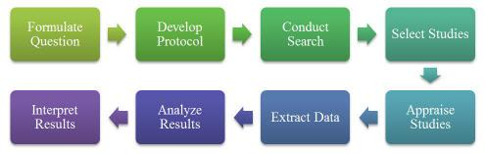

Trin i udarbejdelse af systematisk reviews og meta-analyser

Slide 3
JBI Reviwers manual på JBIs hjemmeside
About this Manual
Contributors
Chapter 1: JBI Systematic Reviews
Chapter 2: Systematic reviews of qualitative evidence
Chapter 3: Systematic reviews of effectiveness
Chapter 4: Systematic reviews of text and opinion
Chapter 5: Systematic reviews of prevalence and incidence
Chapter 6: Systematic reviews of economic evidence
Chapter 7: Systematic reviews of etiology and risk
Chapter 8: Mixed methods systematic reviews
Chapter 9: Diagnostic test accuracy systematic reviews
Chapter 10: Umbrella reviews
Chapter 11: Scoping reviews

Slide 4
Formulering af et klinisk spørgsmål
Udvikle review-spørgsmål er første trin i den systematisk review proces
Et præcist review-spørgsmål hjælper til at fokusere reviewet.
Hjælper også læsere til at afgøre om det systematiske review kan bruges i deres sammenhæng
Review-spørgsmålet er grundlag for in- og eksklusionskriterier

Slide 5
PICO – ved effektivitet af intervention
Bør patienter, der skal gennemgå et hjertekirurgisk indgreb anbefales at udføre perioperativ systematisk mundhygiejne mhp reduktion af postoperative infektioner og brug af antibiotika, sammenlignet med patienternes vanlige mundhygiejne?
Systematisk præoperativ mundhygiejne: Omhyggelig tandbørstning fire gange dagligt begyndende to dage før planlagt operation og afsluttes dagen efter operation. Hver tandbørstning efterfølges af mundskyl med 15 ml klorhexidin mundskyl 0.12% i 30 sekunder.Infections defined as Centre of Disease Control and Prevention
Pedersen, PU et al 2021

Slide 6
PICO – ved effektivitet af intervention
Bør voksne patienter, der skal gennemgå et hjertekirurgisk indgreb anbefales at udføre perioperativ systematisk mundhygiejne mhp reduktion af postoperative infektioner og brug af antibiotika, sammenlignet med patienternes vanlige mundhygiejne?
Systematisk præoperativ mundhygiejne: Omhyggelig tandbørstning fire gange dagligt begyndende to dage før planlagt operation og afsluttes dagen efter operation. Hver tandbørstning efterfølges af mundskyl med 15 ml klorhexidin mundskyl 0.12% i 30 sekunder.Infections defined as Centre of Disease Control and Prevention
Pedersen, PU et al 2021

Slide 7
Why a protocol?
We are taught to think that systematic reviews provide the best evidence for answering a health research question, particularly those about therapy effectiveness.
They are lauded for their rigourous, methodical approach, an essential component of which being that they are conducted according to pre-specified methods and analyses. However, in reality this doesn’t seem to be happening. Indeed, a study determined that the majority of systematic reviews did not mention working from a protocol at all. Yet we still have (blind?) faith that they are all that we want them to be.
Prisma . http://prisma-statement.org/Protocols/WhyProtocols

Slide 8
Søgeprotokol
Søgestrategien er grundlag for at identificere artikler, der kan informere om reviewets problematik
Overvejelserne om den kliniske problemstilling bag review-spørgsmål og forskningsspørgsmål er udgangspunkt og grundlag
Det er de databaser og de søgetermer, der anvendes.
Udvikles gennem indledende søgninger for at identificere relevante databasespecifikke søgetermer
Hvad kommer der ud af at søge, vurdere på grundlag af titel og abstract – vurderet af to uafhængig af hinanden
Også her er PICO et redskab , der kan sikre, at der er søgeord til hele problematikken, der undersøges gennem review-spørgsmålet

Slide 9
Litteratursøgning
Litteratursøgning sker typisk I 3 trin:
1) Indledende søgning
Indledende søgning i PubMed, CINAHL, PsycINFO, mhp
Er der litteratur om emnet
Er der systematiske reviews og hvad omhandler disse reviews
Planlægning af søgestartegi medd søgespecialist
2) Systematisk søgning
Søgning med alle identificerede key words og index termer på tværs af alle relevante databaser
3) Reference søgning
Referencesøgning i de identificerede artikler, upublicerede studier, grå litteratur etc

Slide 10
Identificere artikler af relevans for review-spørgsmålet (PICO)
Udvælgelse af artikler er en indledende vurdering, der gennemføres efter litteratursøgningen
Først vurderes det hvilke artikler, der er relevante for review-spørgsmålet – titel/abstract & fuldtekstlæsning
Dernæst vurderes det hvilke artikler, der skal inkluderes i reviewet – det er den kritiske vurdering
Det er essentielt, at vurderingen af artiklernes relevans og den kritiske vurdering gennemføres af to personer uafhængig af hinanden, for at begrænse fejlvurdering
Vurderingsprocessen skal være transparent og reproducerbar

Slide 11
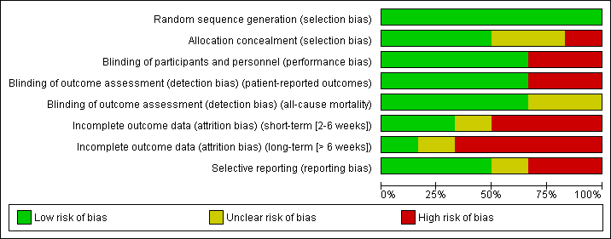
Afrapportering af artiklers kvalitet

Slide 12
Ekstraktion af data
To personer identificerer og ekstraherer resultater med tilhørende understøttende dokumentation
Resultater identificeres med de fokuserede spørgsmål, der er formuleret i forbindelse med review-spørgsmålet
Ekstraheres som de er afrapporteret i primærstudierne
Alle resultater af relevans for formål ekstraheres fra alle inkluderede studier
De ekstraherede resultater udgør datasættet, som rapporteres og sammenfattes i synteser

